Slide 1

Microfinanzas con resultados
Sellos de Desempeño Social en Genero,
Pobreza y Desarrollo Rural
Reunión Social Performance Task Force
Panamá, 2013

Slide 2

El FOROLACFR, organización regional que aglutina a:
24 redes nacionales e instituciones financieras y de desarrollo, que trabajan para crear sistemas y servicios financieros incluyentes
15 países e involucran a más de 600 instituciones financieras con 5 millones de clientes.
Desde el 2005, trabaja fuertemente en la promoción del desempeño social en LAC.

Slide 3
Avances y tendencias en la gestión del DS
Mejora en gestión de procesos…. Y beneficios para los clientes?
Marco conceptual
Herramientas para alinear objetivos y mejorar procesos internos
Estándares Universales para evaluar el Desempeño Social (SPTF)
Pero… los cuestionamientos continúan
¿Cómo evidenciar que mejoramos la vida de los clientes?

Slide 4
Por qué una certificación de resultados en desempeño social ?
El primer objetivo de las microfinanzas es apoyar el desarrollo social y económico de sus clientes
Crisis de credibilidad. Se cuestionan principalmente los resultados de la intervención
Estándares son necesarios pero hay que valorar especificidades y entender contextos
Tendencias en políticas públicas y marcos regulatorios

Slide 5
El verdadero valor de la certificación
IMF
  Instrumento para guiar el camino hacia la excelencia en el ámbito social
  Credibilidad y reputación: Microfinanzas con resultados sociales
  Gestión por resultados
  Motivación a nivel interno
  Clientes
  Mejores productos y servicios enfocados en sus necesidades
  Reducción de costos
  Menor riesgo

Slide 6
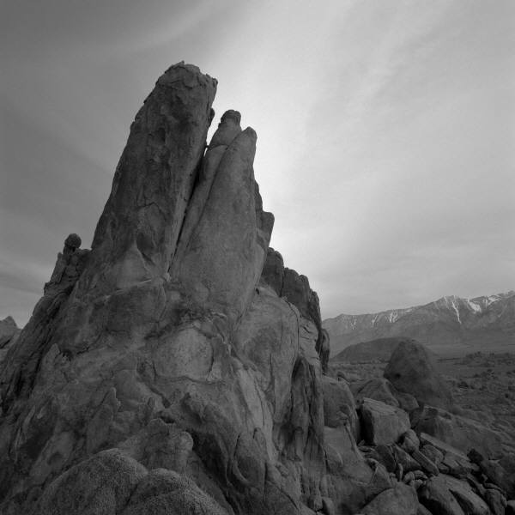
Sellos de desempeño social en Latinoamérica y El Caribe
Genero, Pobreza y Desarrollo Rural
Microfinanzas con resultados en clientes

Slide 8
Los hitos más importantes
80 auditorias sociales SPI/CERISE en 10 países de LAC
Indicadores comunes de DS implementados en 3 países
Talleres de definición y validación de normas de Sellos en 7 países. Más de 100 instituciones involucradas
Talleres sobre marcos normativos y sus vínculos con desempeño social en 3 países
Pruebas piloto:
POBREZA
AMUCSS/México (1)
REDFASCO/Guatemala (2)
FINRURAL/Bolivia (1)
RFR/Ecuador (1)
DESARROLLO RURAL
REDFASCO/Guatemala (2)
FINRURAL/Bolivia (2)
GENERO
AMUCSS/México (1)
Perú (2)
FINRURAL/Bolivia (1)

Slide 9
El Sistema de Certificación
Promover normas y estándares orientados a valorar y diferenciar a IMF que priorizan el desarrollo de sus clientes
y gestionan resultados para demostrarlo. La certificación .. .
Certifica resultados en clientes (no herramientas)
No es obligatoria. La IMF decide el Sello.
No tiene fines de lucro. Las redes nacionales implementan.
Proceso preparatorio hacia la excelencia

Slide 10
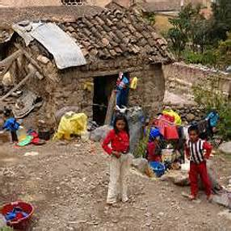

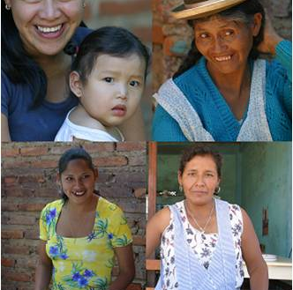
Pobreza Desarrollo Equidad Rural de genero
Sellos de Desempeño Social

Slide 11
Avances
Para cada sello:
  Estándares, indicadores, parámetros de evaluación y parámetros de valoración, validados por operadores
  Reglamento de Normas Técnicas
  Herramientas de auditoria de Normas
  Instrumentos metodológicos para la certificación
Propuesta de mecanismo institucional

Slide 12
Sello de Desarrollo Rural
Uno de los modelos:

Slide 13
Modelo de intervención -Sello Desarrollo Rural

Slide 14
Estándares de focalización

Slide 15
Estándares de satisfacción

Slide 16
Estándares Desarrollo de clientes

Slide 17
Parámetros de valoración- Sello de DR

Slide 18
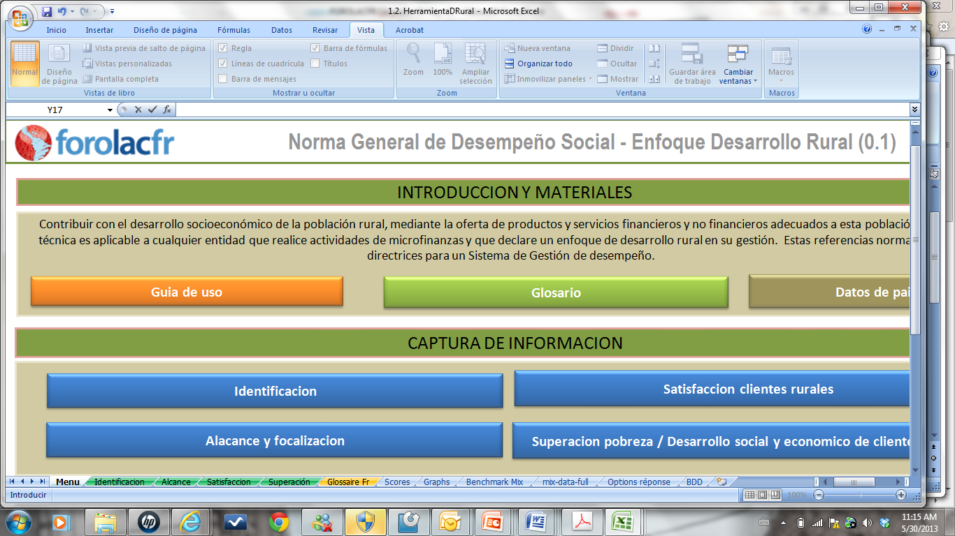
Herramienta de auditoria

Slide 19
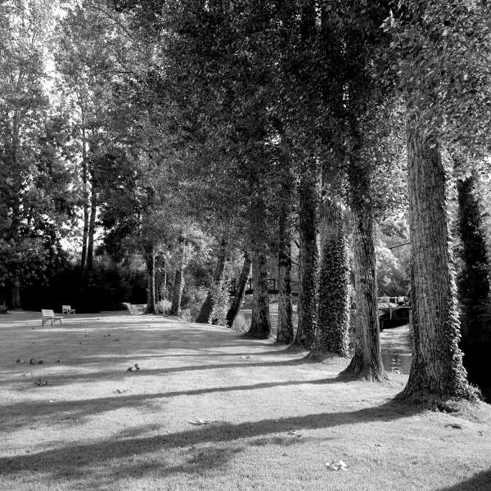
Retos y
perspectivas

Slide 20
Retos
A nivel del FOROLACFR
Definición del mecanismo institucional (propuesta a ser evaluada por niveles estratégicos)
Establecimiento de plataformas autónomas que acompañen a las instituciones en el proceso de certificación.

Slide 21
Retos
A nivel de redes nacionales
Contextualización de la normativa
Fortalecimiento de capacidades y construcción de instrumentos para gestionar información sectorial
Incidencia política para lograr el reconocimiento de los estándares

Slide 22
Retos
A nivel de las instituciones
Gestión por resultados como mayor desafío para las instituciones que se incorporen a la certificación

Slide 23
Los próximos pasos
Socialización de avances en los 3 Sellos a redes nacionales
Masificación en aplicación de auditorías en los Sellos
Programa de Capacitación (virtual) en gestión de resultados
Pilotos de implementación en instituciones (acompañamiento en la implementación de estándares)

Slide 24
Gracias…
Mayor información: cespedes@forolacfr.org

Slide 25
Gracias….

